Slide 1
Sesiwn 6

Slide 2


Croeso nÔl
WELCOME BACK
Beth yw’r dyddiad?
Beth yw’r amser?
Faint o’r gloch yw hi?

Slide 3

Adborth o’ch profiadau addysgu proffesiynol feedback from your Professional teaching experiences

Slide 4

Eich profiad ysgol / Your school experience
Take a minute to consider your experience of Welsh whilst on PTE.
1
2
Arrange yourselves into groups of 3-4 people.
3
What makes a good discussion?
4
Discuss each question which will be shown on the board.
5
1st question:
Describe your school’s linguistic profile.
Feel free to make some notes to remind yourself if you wish.
1st Question

Slide 5
Adborth / Feedback
Describe your school’s linguistic profile.
Have you made use of any Welsh in school yet? If so, where/in what context?
2
Share what you know about your school’s Welsh language policy.
3
In which departments did you see good practice in terms of using Welsh? What differences were there between these and other departments?
4
5
What were the strengths of pupils’ Welsh language experiences in your school? How could they be improved further?
Did you notice any particular linguistic patterns being used/ encouraged?
6
Notes:
Dewis rhif ar hap neu daflu deis. Gall y bocsys gael eu datgelu mewn unrhyw drefn trwy glicio ar y bocs hwnnw.

Slide 6

Beth nesaf? / What next?
Meddwl -> Paru -> Rhannu
Think -> Pair -> Share
What do you take from this discussion?
What do you need to do next?
What else could you do?
Notes:
Llun => https://www.slideshare.net/langwitches/global-pedagogy-in-the-world-language-classroom/21-Modern_Learning_Visible_Thinking_Routine

Slide 7

Learning Welsh: Language app sees rise in interest - https://www.bbc.co.uk/news/uk-wales-50000586

Slide 8
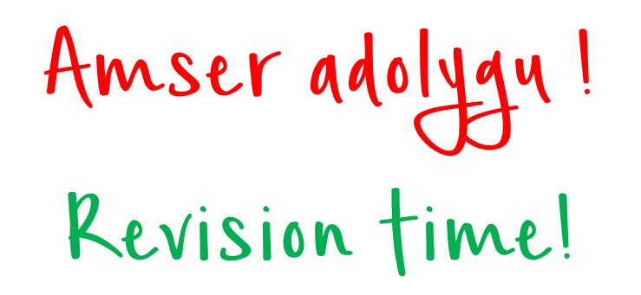

Slide 9

Cytseiniaid / Consonant sounds
Ch => Chwech / Bach / Sach / Môch
Ll => Llô / Llaw / Llwm / Llanelli
Dd => Ddoe / Addas / Oddi / Modd
F => Fan / Fawr / Fi / Afal
Th => Athro / Wrth / Nith / Thema
Notes:
Llun => http://icons.mysitemyway.com/legacy-icon/061181-blue-jelly-icon-people-things-speech/

Slide 10

Yr wyddor Gymraeg
Ysgrifennwch yr wyddor yn llawn yn y Gymraeg.
Sawl llythyren sydd? (letter)
Sawl llafariad sydd?
(vowel)
Sawl llythyren ddwbl sydd? (double letter)

Slide 11
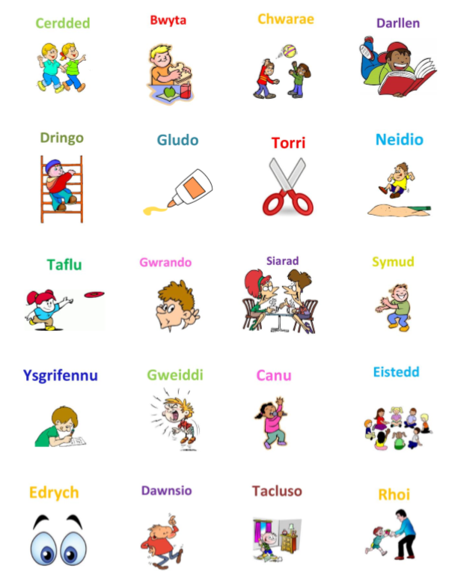
Pa rai o’r gweithgareddau yma ydych chi’n gwneud yn eich gwersi chi?
Trafodwch gyda phartner.
Which of these activities do you do in your lessons? Discuss with your partner.
Trowch rhain mewn i ferfau gorchmynnol.
TI (sengl) CHI (lluosog)

Slide 12


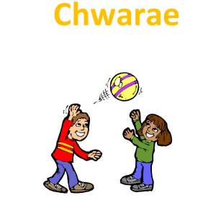
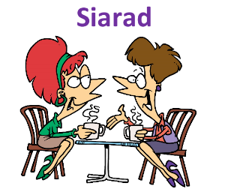

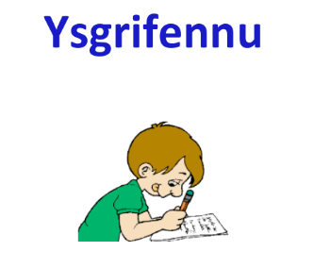


Agor y wers – Lesson openers
Today, we will be... => Heddiw, byddwn ni’n...
Notes:
Annog myfyrwyr i greu brawddegau llawn gyda phartner ar gyfer y gwahanol weithgareddau. Yna, gweld pwy sy’n medru awgrymu ymestyniadau i’ brawddegau, e.e. Heddiw, byddwn ni’n darllen llyfr / Heddiw byddwn ni’n chwarae gem / Heddiw, byddwn ni’n ysgrifennu stori...

Slide 13
Ymestynwch y brawddegau...
Today, we will be... => Heddiw, byddwn ni’n...
Notes:
Annog myfyrwyr i greu brawddegau llawn gyda phartner ar gyfer y gwahanol weithgareddau. Yna, gweld pwy sy’n medru awgrymu ymestyniadau i’ brawddegau, e.e. Heddiw, byddwn ni’n darllen llyfr / Heddiw byddwn ni’n chwarae gem / Heddiw, byddwn ni’n ysgrifennu stori...

Slide 14
Agor y wers – Lesson openers
Look at the whiteboard.
Write the date.
Discuss with a partner.
Open your books.
Go to page...
Edrychwch ar y bwrdd gwyn.
Ysgrifennwch y dyddiad.
Trafodwch gyda phartner.
Agorwch eich llyfrau.
Ewch i dudalen...
Notes:
Rhoi cyfle i astudio, trafod ac ymarfer y brawddegau ar y sgrin yn gyntaf. I’w brintio ar gyfer y gem ‘Three-Legged Race’.

Slide 15

Bysedd yn y clustiau...
Look at the whiteboard.
Write the date.
Discuss with a partner.
Open your books.
Go to page...
Edrychwch ar y bwrdd gwyn.
Ysgrifennwch y dyddiad.
Trafodwch gyda phartner.
Agorwch eich llyfrau.
Ewch i dudalen...
Notes:
Myfyrwyr i ymarfer yn annibynnol am 1-2 munud – llefaru’r brawddegau yn uchel gyda’u bysedd yn eu clustiau.

Slide 16
Cloi’r wers – Closing the lesson
Finish your work.
Write the homework.
Close your books.
Tidy up (quickly).
Hurry up!
Gorffennwch eich gwaith.
Ysgrifennwch y gwaith cartref.
Caewch eich llyfrau.
Tacluswch (yn gyflym).
Brysiwch!
Notes:
Ymarfer darllen – gallu gwneud ‘Read and Look up’, sef darllen y frawddeg wedyn edrych i fyny o’r papur a dweud ar gof.

Slide 17


Cloi’r wers – Closing the lesson
Finish your work.
Write the homework.
Close your books.
Tidy up (quickly).
Hurry up!
Gorffennwch eich gwaith.
Ysgrifennwch y gwaith cartref.
Caewch eich llyfrau.
Tacluswch (yn gyflym).
Brysiwch!
Notes:
Mae’r sblatiau yn diflannu wrth glicio arnynt – medru eu gwneud mewn unrhyw drefn.

Slide 18
Gêm arwydd cudd!
Finish your work.
Write the homework.
Close your books.
Tidy up (quickly).
Hurry up!
Gorffennwch eich gwaith.
Ysgrifennwch y gwaith cartref.
Caewch eich llyfrau.
Tacluswch (yn gyflym).
Brysiwch!
Notes:
Gyda’r gem yma, mae un person yn gadael yr ystafell, ac yn dawel fach, cytuno gyda’r dosbarth pwy fydd yn rhoi’r arwydd cudd (a beth fydd yr arwydd!). Yna, myfyriwr cyntaf yn dod nol i’r ystafell, ac mae’r dosbarth yn llafar-ganu’r frawddeg gyntaf drosodd a throsodd nes bod yr arwydd yn dod i newid i’r frawddeg nesaf, ac ati nes i’r dyfalwr ddatrys pwy sy’n rhoi’r arwydd. Os nad yw’r myfyrwir yn datrys hyn cyn diwedd y brawddegau, gall y dosbarth yn syml barhau nol at frawddeg 1 ar ol gorffen gyda brawddeg 5.

Slide 19
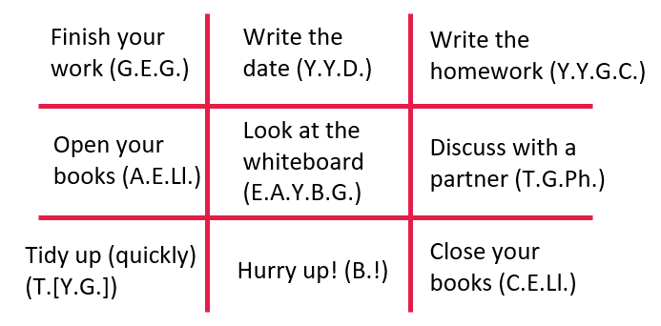
Gêm agor a chloi’r wers!
Notes:
Gwahanu’r dosbarth i ddau dim i chwarae ‘noughts and crosses’. Clicio oddi ar Slideshow i chwarae’r gem – wedyn gallwch lusgo cylch neu groes dros y frawddeg briodol fel sydd ei angen ar gyfer chwarae’r gem.

Slide 20

PYNCIAU / SUBJECTS
https://www.powershow.com/view/1f1fa2-NmE3N/Pynciaur_Ysgol_powerpoint_ppt_presentation?varnishcache=1

Slide 21

English | Saesneg
Mathematics | Mathemateg
Science | Gwyddoniaeth
Welsh | Cymraeg
Geography | Daearyddiaeth
History | Hanes
Art | Celf
Business Studies | Astudiaethau Busnes
Sport | Chwaraeon
Information Technology | Technoleg Gwybodaeth
Religious Education | Addysg Grefyddol
Literacy | Llythrennedd
Numeracy | Rhifedd
Technology | Technoleg
Registration | Cofrestru
Register | Cofrestr
PYNCIAU
SUBJECTS

Slide 22

Rhoi adborth – Giving feedback
Da iawn!
Eithaf da (Eitha’ da)
Gwaith gwych!
Gwaith taclus
Ddim yn ddrwg
Trïa eto
Syniad da
Bendigedig!
Llongyfarchiadau!
Gwych!
Ardderchog!
Well done!
Quite good
Great work
Neat work
Not bad
Try again
Good idea
Wonderful!
Congratulations!
Great!
Excellent!
Notes:
Cyflwyno ac ymarfer yr ynganu

Slide 23
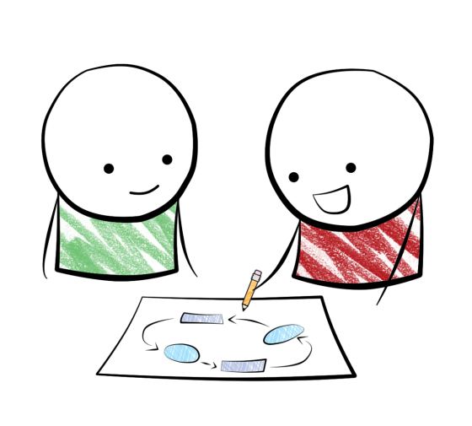
Geirfa Bynciol / Subject Vocabulary
Find a partner who’s teaching the same subject as you.
Using a dictionary, e.e. www.geiriaduracademi.org or the ‘Ap Geiriaduron’ app, prepare a language mat to help you use Welsh words/phrases in your lessons.
**Make it useful for your next PTE**
Notes:
Gweithio mewn parau/grwpiau bach i greu matiau iaith – nol papur A3 er mwyn cyd-weithio?

Slide 24
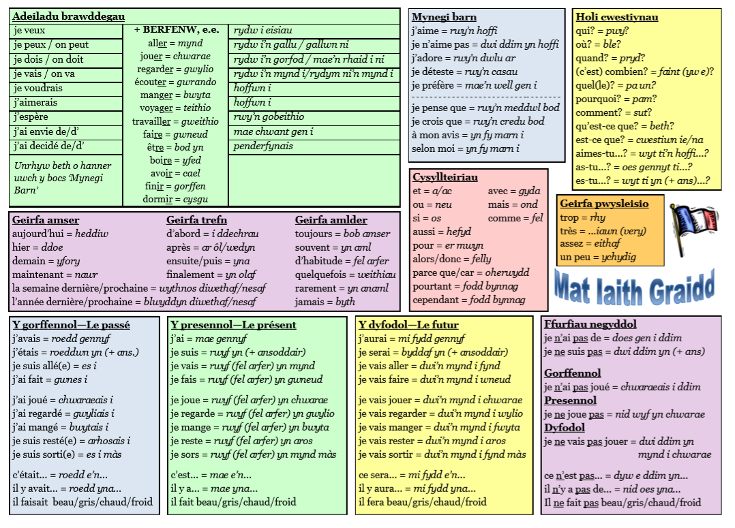
Gwaith cartref
Type up your language mat so that it’s ready to use!

Slide 25

Mat Iaith Ysgol
Rhifau/Numbers
1 un
2 dau
3 tri
4 pedwar
5 pump
6 chwech
7 saith
8 wyth
9 naw
10 deg
15 un deg pump
37 tri deg saith
Gorchmynion
Commands
Dim – No
Paid – Don’t
Rhaid – You must
---------
siarad- to talk
bwyta – to eat
ysgrifennu – to write
edrych – to look
gludo – to glue
tacluso – to tidy
mynd – to go
dod – to come
Berfau gorchmynol
Command verbs
eisteddwch – sit
sefwch - stand
tawelwch – quiet
edrychwch – look
darllenwch – read
gwrandewch – listen
ysgrifennwch – write
tacluswch – tidy
gorffenwch – finish
ewch – go
dewch mewn – come in
Pynciau/Subjects
Cymraeg
Saesneg
Mathemateg
Gwyddoniaeth
Daearyddiaeth
Hanes
Addysg Grefyddol
Celf
Cerddoriaeth
Chwaraeon
Technoleg Gwybodaeth
Busnes
Llythrennedd
Rhifedd
Cofrestru
hwyl fawr
bore da
Dyddiau/Days
Dydd Llun
Dydd Mawrth
Dydd Mercher
Dydd Iau
Dydd Gwener
Dydd Sadwrn
Dydd Sul
Canmol/Praise
Ie
Na
Cywir
Anghywir
Da iawn
Ardderchog
Gwych
Llongyfarchiadau!
Tria eto
Bron
Diolch
Os gwelwch yn dda
Yn y dosbarth
In the classroom
llyfr/au – book/s
bag - bag
cadair/cadeiriau – chair/s
desg/iau – desk/s
gwaith dosbarth – classwork
gwaith cartref – homework
cyfrifiadur – computer
cas pensil – pencil case
beiro – biro
pensil – pencil
pren mesur – ruler
gwers - lesson
blwyddyn - year
O gwmpas yr ysgol
Around the school
neuadd – hall
ffreutur – canteen
derbynfa – reception
ystafell – room
dosbarth – class
ystafell ddosbarth - classroom
coridor – corridor
cloch – bell
teacher – athro/athrawes
disgybl/ion – pupil/s
Pennaeth – Head
gwasanaeth – assembly
adran - department
Dyddiad/Date
1af cyntaf
2il ail
3ydd trydydd
4ydd pedwerydd
5ed pumed
6ed chweched
7fed seithfed
8fed wythfed
9fed nawfed
10fed degfed
...
prynhawn da

Slide 26

quizizz
https://quizizz.com/admin/quiz/59d3f83e37eabb11005f041d/cymraeg-i-bawb

Slide 27


Notes:
Annogaeth i ddefnyddio’r hyn sydd ganddynt! ‘Use what you have’

